Slide 1

Projet Hackaton
Asma Joël Valentin Lazare

Slide 2
Sommaire
Présentation du dataset
Analyse graphique et tendance
Intelligence artificielle
Présentation de l’architecture et du modèle
Résultats
Démo de l’application
Conclusion

Slide 3
Présentation du dataset
Dataset de plus de 800 000 lignes initialement composé des colonnes/informations suivantes:
brand, category_code, category_id, event_time, event_type, price, product_id, user_id, user_session
Après traitement, deux datasets d’environ 300 000 lignes: un pour la recommandation et un pour les prédictions (ce dernier est one hot encodé)

Slide 4
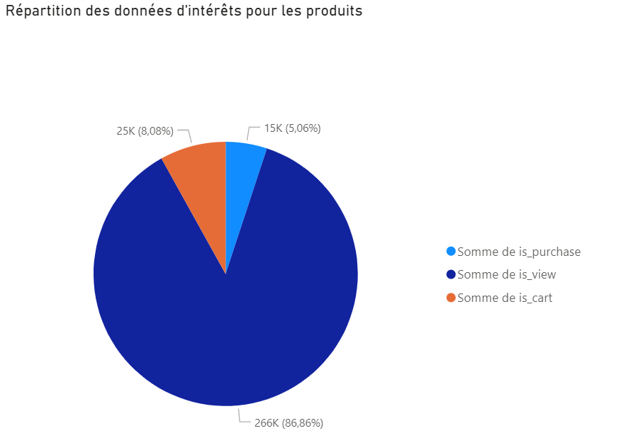
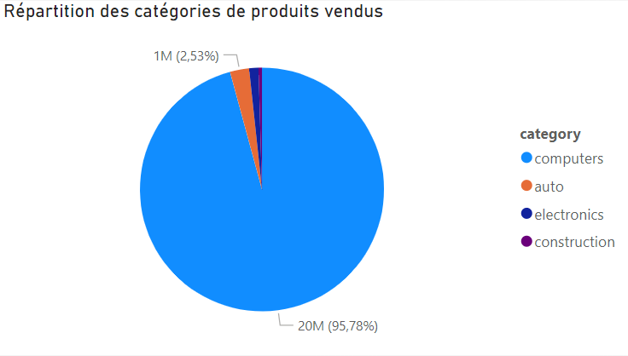
Analyse graphique

Slide 5
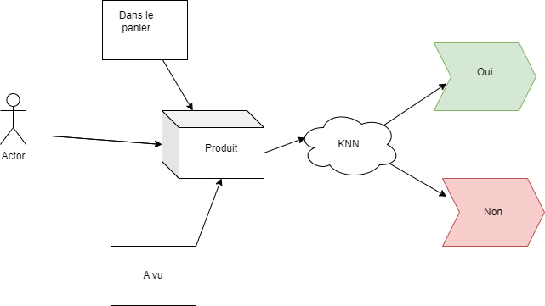
Intelligence artificielle
Forecasting: prédictions des ventes, si un utilisateur va acheter un produit
Suppression des données inutiles au modèle: Date, time, user_session, event_type, product_id, user_id

Slide 6
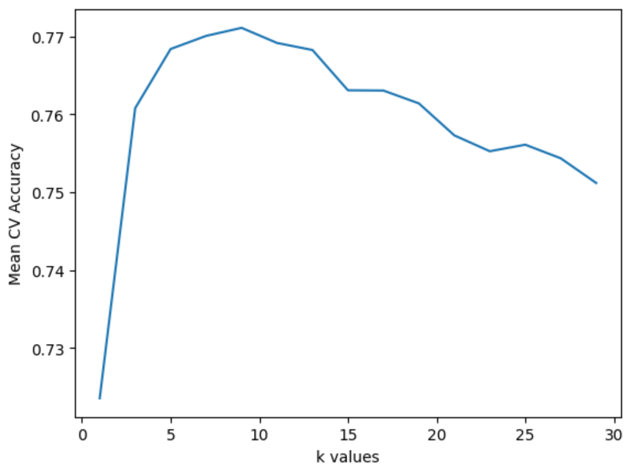
Résultats du KNN
La K value obtenue était 9.
La précision du modèle à l’issue de cette K value, après un train_test_split, n’a qu’environ 23% d’erreur de prédiction.

Slide 7
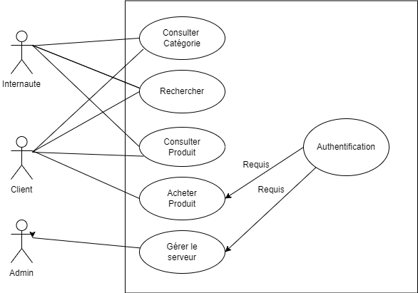
Application
Réalisé sous streamlit

Slide 8
Conclusion
Malgré les problèmes du dataset qui faussait certaines analyses et qui nous a contraint à ne garder qu’un tiers des données initiales, nous sommes parvenus, à réaliser des analyses et des prédictions permettant de rendre la vente plus lucrative. A l’avenir, nous voudrions implémenter un modèle de recommandation.

